Slide 1






KHỞI ĐỘNG
Notes:
Click vào kem để tới câu hỏi
Tại slide câu hỏi, click vào kem để quay về
Khi chơi xong, click vào mây và mặt trời để đến bài mới

Slide 2
Tiết trước chúng ta học bài gì?

Slide 3
Em hãy đặt 1 câu nêu hoạt động

Slide 4
Em hãy đặt 1 câu giới thiệu.

Slide 5
Em hãy đặt 1 câu nêu đặc điểm

Slide 6
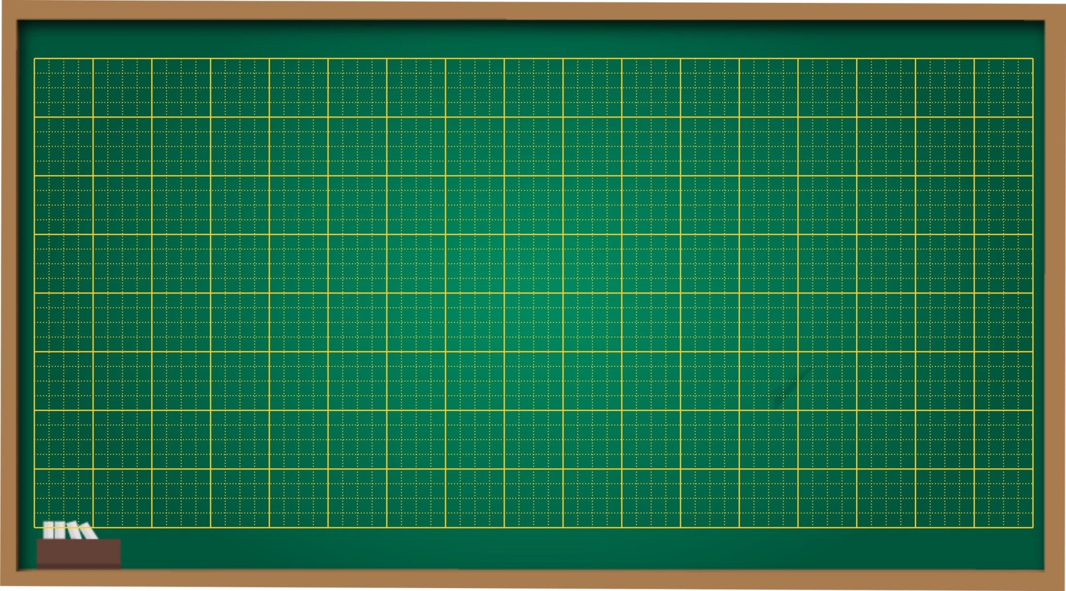
Thứ năm ngày 4 tháng 11 năm 2021
Tiếng Việt
Từ ngữ chỉ sự vật, hoạt động.
Câu nêu hoạt động

Slide 7
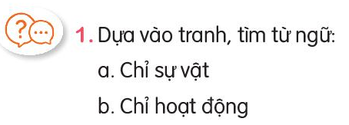
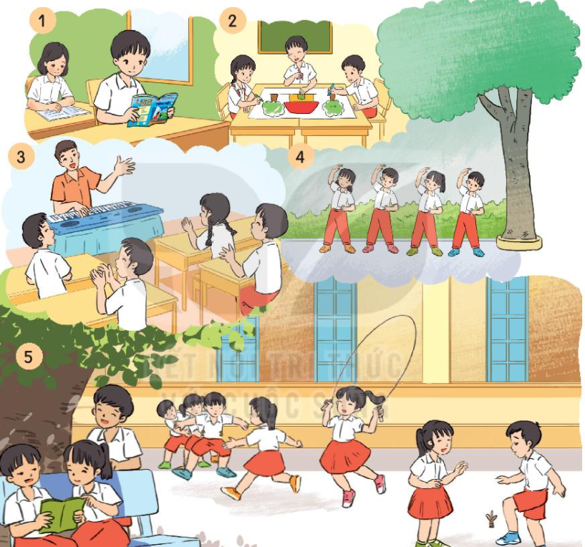
a. Chỉ sự vật
Bàn ghế, cây xanh, quyển sách, lớp học, sân trường….
b. Chỉ hoạt động
Tập thể dục,học bài, vẽ tranh, vui chơi, đọc sách, trao đổi....

Slide 8
- Các bạn đang đọc sách.
2. Đặt một câu nêu hoạt động với từ ngữ vừa tìm được

Slide 9
Tiếng Việt
Viết thời gian biểu

Slide 10
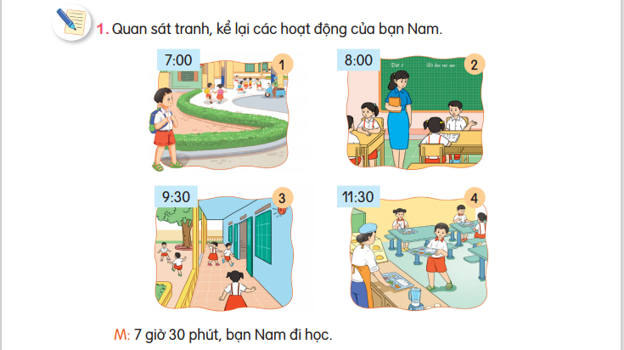

Slide 11
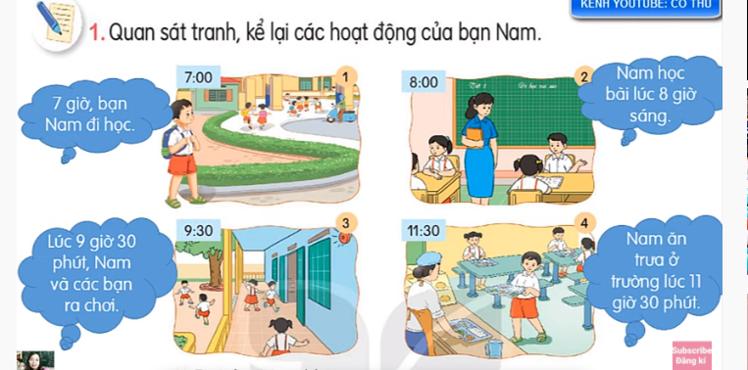

Slide 12
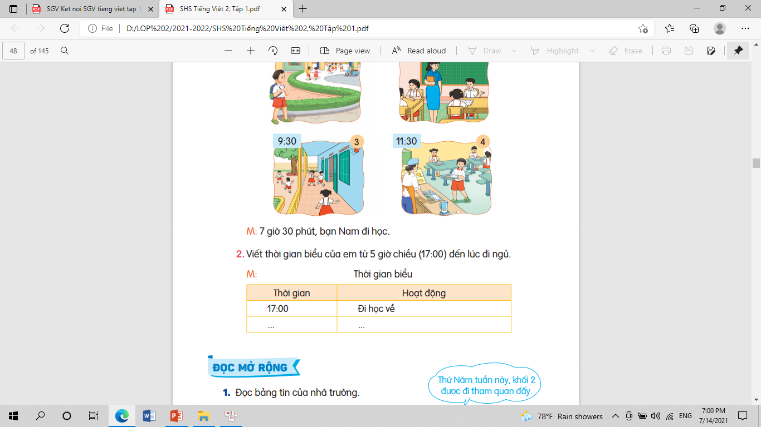

Slide 13
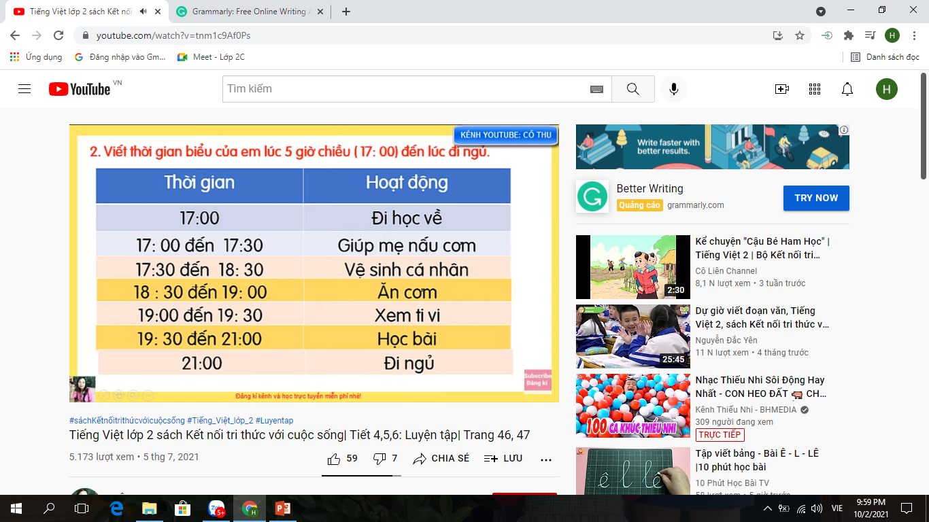

Slide 14
2. Viết thời gian biểu của em từ 5 giờ chiều ( 17: 00 ) đến lúc đi ngủ.
THỜI GIAN | HOẠT ĐỘNG
17 giờ | Đi học về
17 giờ đến 17 giờ 30 phút | Quét sân, quét nhà
17 giờ 30 phút đến 18 giờ | Nấu ăn cùng mẹ
18 giờ đến 18 giờ 30 phút | Tắm rửa
18 giờ 30 phút đến 19 giờ | Ăn cơm tối
19 giờ đến 19 giờ 30 phút | Xem hoạt hình
19 giờ 30 phút 20 giờ 30 phút | Ôn bài, soạn sách vở…
20 giờ 30 phút đến 21 giờ | Đánh răng, rửa mặt, vệ sinh cá nhân
21 giờ | Đi ngủ

Slide 15

CỦNG CỐ BÀI HỌC

